Slide 1



المستوى
المقاعد
محدودة
2
أنشطة اللغة العربية
المرحلة الأولى : من نحن؟
المجال الثاني: أنا وعائلتي
الأسبوع 4
اليوم 3
نسخة تجريبية موجهة لمؤسسات الريادة
نسخة قيد التطوير

Slide 2


خاص بالأستاذ
توجيهات لاستعمال العرض
شرائح خاصة بالأستاذ(ة)
إرشادات للشروحات والتعليمات التي يجب على الأستاذ(ة) قولها
أمثلة على التوجيهات للأستاذ(ة)
يطلب من التلاميذ قراءة الكلمات

Slide 3
خاص بالأستاذ
الهيكلة السنوية لمراحل إرساء الموارد
تركز هذه المرحلة على تنشيط المعارف السابقة، وإرساء قواعد النظام والانضباط الصفي والمدرسي لتهيئة بيئة تعليمية مناسبة
مرحلة تنشيط المستلزمات
بحث في طبيعة الذات، والمعتقدات والقيم، والصحة الشخصية والبدنية والعقلية والاجتماعية والروحية، والعلاقات الإنسانية بما فيها العائلات والأصدقاء والمجتمعات والثقافات والحقوق وماذا يعني ان تكون بشرا. (الأصدقاء والعائلة)
من نحن؟
بحث في طبيعة الذات، والمعتقدات والقيم، والصحة الشخصية والبدنية والعقلية والاجتماعية والروحية، والعلاقات الإنسانية بما فيها العائلات والأصدقاء والمجتمعات والثقافات والحقوق وماذا يعني ان تكون بشرا. (الصحة والتغذية)
من نحن؟
بحث عن صلتنا بالزمان والمكان، وتاريخنا الشخصي، بيوتنا ورحلاتنا، أو الاكتشافات، وهجرات البشر، والعلاقات بين الأفراد والحضارات المحلية والعالمية.
أين نحن في الزمان والمكان؟
الاستراتيجيات
بحث في الوسائل التي بها نكتشف ّ ذواتنا ونعبر عن أفكارنا، ومشاعرنا، وطبيعتنا ّ وثقافتنا وعقائدنا وقيمنا. والطرق التي نتأمل بها إبداعاتنا ونعززها ونستمتع بها، ونقدر كل ما هو جميل حولنا.
كيف نعبر عن أنفسنا؟
بحث في عالم الطبيعة وقوانينه، والتفاعل القائم بين عالم الطبيعة (المادي والحيوي) والمجتمعات الإنسانية، وكيف يستخدم البشر فهمهم للمبادئ العلمية، وتأثير التطورات العلمية والتكنولوجية على المجتمع والبيئة
كيف تعمل الطبيعة؟

Slide 4
خاص بالأستاذ
البرنامج السنوي للغة العربية بالمستوى الثاني
يهدف برنامج اللغة العربية في المستوى الثاني إلى إقدار المتعلمين على استعمال اللغة العربية الفصحى تحدثا و قراءة و كتابة بما يخدم مهارتي التلقي ( فهم المسموع و القراءة) و الإرسال( التحدث و الإنتاج الكتابي) باستثمار نصوص سماعية و نصوص قرائية أدبية و معلوماتية و تملك -بشكل ضمني- مجموعة من الظواهر اللغوية و الإملائية مناسبة لهذه الفئة العمرية.
ينتظم برنامج اللغة العربية للتدريس الصريح وفق 5 مراحل من 6 أسابيع تربوية، منها 4 أسابيع لإرساء الموارد، بالإضافة إلى الأسبوع الخامس الذي يخصص لأنشطة الدعم والتثبيت والتوليف. تختتم كل وحدة بأسبوع للتقويم والمعالجة.
خلال كل مرحلة إرساء يتم الاشتغال على مجالين يمتد كل منهما على مدى أسبوعين متكاملين، وتتمحور أنشطة كل مجال على بعد من أبعاد المحور الموجه للمرحلة.
ينتظم كل أسبوع من أسابيع المرحلة وفق 6 حصص يومية. وتخصص الحصة السادسة من كل أسبوع من أسابيع الإرساء للدعم والتوليف.
المرحلة 1 : من نحن؟
- أنا وأصدقائي.
- أنا وعائلتي.
المرحلة 2 : من نحن؟
- صحتي في تغذيتي.
- عاداتي الصحية.
المرحلة 3 : أين نحن في الزمان والمكان؟
- أين أسكن؟
- أين أنا في الزمان؟
المرحلة 4 : كيف نعبر عن أنفسنا؟
- هواياتي.
- أعبر عن مشاعري.
المرحلة 5 : كيف تعمل الطبيعة؟
- الطبيعة من حولنا
- عالم الحيوان

Slide 5

افتتاح الحصة
تنظيم حصص الأسبوع التربوي
اليوم السادس | اليوم الخامس | اليوم الرابع | اليوم الثالث | اليوم الثاني | اليوم الأول
الأنشطة الاعتيادية 10د | الأنشطة الاعتيادية 10د | الأنشطة الاعتيادية 10د | الأنشطة الاعتيادية 10د | الأنشطة الاعتيادية 10د | الأنشطة الاعتيادية 10د
الطلاقة: التوليف والدعم 20د | الاستماع والتحدث (20د) | القراءة (30د) | الاستماع والتحدث 20د | الاستماع والتحدث 30د | المعجم 30د
أنشطة التوليف والدعم (30د) | قراءة (20د) | الاستماع والتحدث 20د |  |  | الاستماع والتحدث (30د)
القراءة الإثرائية (30د) | التعبير الكتابي (25د) | تمارين كتابية (30د) | القراءة (45د) | القراءة (35) | ورشة القراءة (20د)
 | الإملاء ح 2 (15د) |  | الإملاء ح1 (15 د) | الخط والنقل (15)

Slide 6
خاص بالأستاذ
هيكلة مضامين الأسبوع الرابع
ورشة الكتابة
ورشة القراءة
ورشة الاستماع والتحدث
إملاء: التعريف بــ: الـ
تعبير كتابي: وصف مشاهد متسلسلة
عنوان الحكاية: العصفور كيكو
التوقع والتحقق
أسلوب التحاور: متى؟ ماذا فعلت؟
عدد الحصص 5
عنوان الحكاية: العصفور كيكو
شبكة الكلمة
استراتيجية التساؤل (من أين متى ماذا فعل)
عدد الحصص 5
النشيد
البنيات اللغوية
الأساليب
المعجم
الاستراتيجيات
الجملة الفعلية
تحويلات حسب الضمائر
أساليب الوصف
أسلوب الطلب
أسلوب التحذير
تَحْمي – يُقَلِّدُ – اَلْمُتَهَوِّرُ
هَوى – اَلْجِسْمُ النَّحيلُ
أَنْقَذَ
حلم طفل

Slide 7
خاص بالأستاذ
تنظيم حصص الأسبوع التربوي
اليوم
2
اليوم
1
أنشطة اعتيادية (10د)
الاستماع والتحدث : عناصر الحكاية / تقديم الفعل الكلامي (30د)
القراءة استراتيجية المفردات (40د)
خط ونقل (15د)
أنشطة اعتيادية (10د)
معجم (30د)
الاستماع والتحدث (30د)
الطلاقة: (20د)
اليوم
4
اليوم
3
أنشطة اعتيادية (10د)
قراءة : استثمار النص (30د)
الاستماع والتحدث : الإنتاج ( 20د)
تمارين كتابية: البنيات اللغوية (30د)
أنشطة اعتيادية (10د)
الاستماع والتحدث : البنية السردية / لعب الأدوار (20د)
قراءة: استراتيجية الفهم (45د)
إملاء ½: (15د)
اليوم
6
اليوم
5
أنشطة اعتيادية (10د)
الطلاقة: توليف ودعم (20د)
توليف ودعم (30د)
قراءة إثرائية (30د)
أنشطة اعتيادية (10د)
الاستماع والتحدث : إعادة الإنتاج (20د)
قراءة: استخلاص العبرة (20د)
تعبير كتابي (25د)
إملاء 2/2 :(15د)

Slide 8
خاص بالأستاذ
هيكلة حصة اليوم
النشاط الاعتيادي
1
10
تحدي الطلاقة
إملاء
دقـائق
الاستماع والتحدث
2
20
العصفور كيكو: البنية السردية+ لعب الأدوار
دقيقة
قراءة
3
45
تنمية الطلاقة – استراتيجية الفهم
دقيقة
إملاء
4
15
الــ المنطوقة و الـ غير المنطوقة
دقيقة

Slide 9

خاص بالأستاذ
عند نهاية الحصة
على الأقل % 80 من المتعلمين سيكونون قادرين على:
قراءة فقرات بطلاقة في حدود 30 كلمة.
تعرف بنية الحكاية ولعب الأدوار
تعرف واستعمال استراتيجية استخراج معلومات صريحة
كتابة كلمات مملاة تبدأ ب بلام دخلت عليها ال

Slide 10




خاص بالأستاذ
إعداد الشروط والوسائل الديداكتيكية والتقنية
مؤشر الليزر
مطابقة الشرائح لإطار العرض
المذكرة اليومية: خطاطة ذهنية
حاسوب جاهز يتضمن شرائح الدرس

Slide 11
افتتاح الحصة

Slide 12


5. اختــتام الحـــــصة
4. إملاء
3. قــــــــــــــــراءة
2. استــــــــماع وتحدث
1. افتتــاح الحــــصة
مرحبا بكم . سننطلق في حصة اللغة العربية .

Slide 13






5. اختــتام الحـــــصة
4. إملاء
3. قــــــــــــــــراءة
2. استــــــــماع وتحدث
1. افتتــاح الحــــصة
ضعوا اللوحة على الطاولة، الدفتر والمقلمة في القمطر

Slide 14

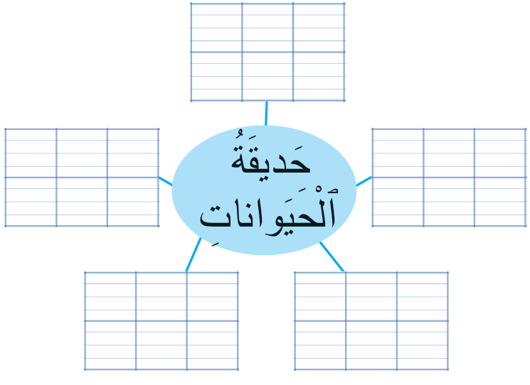
5. اختــتام الحـــــصة
4. إملاء
3. قــــــــــــــــراءة
2. استــــــــماع وتحدث
1. افتتــاح الحــــصة
يراقب الأستاذ الواجب المنزلي.
يكتب بعض الجمل مما أنجزه التلاميذ على السبورة
ماذا فَعَلَ كيكو؟
طـــــــارَ كيكو مِنَ ﭐلْعُشِّ.
........... كيكو ...............
كيكو
........... كيكو ...............

Slide 15
المقاعد
محدودة
10
دقـائق
نشاط اعتيادي1/2
تحدي الطلاقة
إملاء

Slide 16


5. اختــتام الحـــــصة
4. إملاء
3. قــــــــــــــــراءة
2. استــــــــماع وتحدث
1. افتتــاح الحــــصة
سنبدأ تحدي الطلاقة.
سيقوم منكم 5 تلاميذ الذين سحبت أسماؤهم من العلبة لقراءة فقرة بدقة واسترسال.

Slide 17


5. اختــتام الحـــــصة
4. إملاء
3. قــــــــــــــــراءة
2. استــــــــماع وتحدث
1. افتتــاح الحــــصة
سأقرأ أولا، تابعوا معي
اِسْتَقْبَلَ أَهْلُ ٱلْقَرْيَةِ ٱلْعَدّاءَ ٱلْفائِزَ بِحَفاوَةٍ وَأَقَاموا لَهُ حَفْلَةً كَبيرَةَ أَخَذَ ٱلْكَثيرَ مِنَ ٱلشَّواهِدِ وَٱلْجَوائِزِ وَعِنْدَما ٱنْتَهى ٱلْحَفْلُ شَكَرَهُمْ وَقَرَّرَ أَنْ يَجْتَهِدَ حَتّى يُحَقِّقَ نَجاحاً أَكْبَرَ

Slide 18
5. اختــتام الحـــــصة
4. إملاء
3. قــــــــــــــــراءة
2. استــــــــماع وتحدث
1. افتتــاح الحــــصة
لنقرأ قراءة مشتركة.
اِسْتَقْبَلَ أَهْلُ ٱلْقَرْيَةِ ٱلْعَدّاءَ ٱلْفائِزَ بِحَفاوَةٍ وَأَقَاموا لَهُ حَفْلَةً كَبيرَةَ أَخَذَ ٱلْكَثيرَ مِنَ ٱلشَّواهِدِ وَٱلْجَوائِزِ وَعِنْدَما ٱنْتَهى ٱلْحَفْلُ شَكَرَهُمْ وَقَرَّرَ أَنْ يَجْتَهِدَ حَتّى يُحَقِّقَ نَجاحاً أَكْبَرَ

Slide 19

5. اختــتام الحـــــصة
4. إملاء
3. قــــــــــــــــراءة
2. استــــــــماع وتحدث
1. افتتــاح الحــــصة
يقرأ التلميذ الأول. ويسجل الأستاذ على سجل الطلاقة.
وهكذا بالنسبة للأربعة الآخرين.
اِسْتَقْبَلَ أَهْلُ ٱلْقَرْيَةِ ٱلْعَدّاءَ ٱلْفائِزَ بِحَفاوَةٍ وَأَقَاموا لَهُ حَفْلَةً كَبيرَةَ أَخَذَ ٱلْكَثيرَ مِنَ ٱلشَّواهِدِ وَٱلْجَوائِزِ وَعِنْدَما ٱنْتَهى ٱلْحَفْلُ شَكَرَهُمْ وَقَرَّرَ أَنْ يَجْتَهِدَ حَتّى يُحَقِّقَ نَجاحاً أَكْبَرَ

Slide 20


5. اختــتام الحـــــصة
4. إملاء
3. قــــــــــــــــراءة
2. استــــــــماع وتحدث
1. افتتــاح الحــــصة
الفائزون بنجمة الطلاقة هم:

Slide 21
المقاعد
محدودة
10
دقـائق
نشاط اعتيادي2/2
تحدي الطلاقة
إملاء

Slide 22
5. اختــتام الحـــــصة
4. إملاء
3. قــــــــــــــــراءة
2. استــــــــماع وتحدث
1. افتتــاح الحــــصة
سأقرأ أولا. من يقرأ ؟
ينبه الأستاذ إلى إثبات همزة الوصل في البداية وسقوطها في الوسط...
اَلْحَيَواناتُ ﭐلْمُفْتَرِسَةُ
اَلــطُّــيورُ ﭐلـــشَّــرِسَةُ
اَلْأَبوانِ ﭐلـــرّائِعانِ
.
اَلــشَّـــجَرَةُ ﭐلْعالِيَةُ

Slide 23
5. اختــتام الحـــــصة
4. إملاء
3. قــــــــــــــــراءة
2. استــــــــماع وتحدث
1. افتتــاح الحــــصة
خذوا ألواحكم

Slide 24
5. اختــتام الحـــــصة
4. إملاء
3. قــــــــــــــــراءة
2. استــــــــماع وتحدث
1. افتتــاح الحــــصة
انظروا إلى الكلمة جيدا. اكتبوا: الشجرة العالية مع الشكل
الــشّــجرة العالية.

Slide 25

5. اختــتام الحـــــصة
4. إملاء
3. قــــــــــــــــراءة
2. استــــــــماع وتحدث
1. افتتــاح الحــــصة
ارفعوا الألواح

Slide 26
5. اختــتام الحـــــصة
4. إملاء
3. قــــــــــــــــراءة
2. استــــــــماع وتحدث
1. افتتــاح الحــــصة
صححوا
اَلشَّـجَرَةُ ﭐلْعالِيَةُ
.

Slide 27
5. اختــتام الحـــــصة
4. إملاء
3. قــــــــــــــــراءة
2. استــــــــماع وتحدث
1. افتتــاح الحــــصة
انظروا إلى الكلمة جيدا. اكتبوا "الطيور الشرسة" مع الشكل
الــطّـــــيور الـــشّـــــرسة
.

Slide 28
5. اختــتام الحـــــصة
4. إملاء
3. قــــــــــــــــراءة
2. استــــــــماع وتحدث
1. افتتــاح الحــــصة
ارفعوا الألواح

Slide 29
5. اختــتام الحـــــصة
4. إملاء
3. قــــــــــــــــراءة
2. استــــــــماع وتحدث
1. افتتــاح الحــــصة
صححوا
اَلطُّــيورُ ﭐلـشَّـرِسَةُ
.

Slide 30
5. اختــتام الحـــــصة
4. إملاء
3. قــــــــــــــــراءة
2. استــــــــماع وتحدث
1. افتتــاح الحــــصة
انتبهوا. من يقرأ الكلمات؟
من يقرأ؟
اَلْحَيَوانُ ﭐلْمُفْتَرِسُ
اَلــطّائِرُ ﭐلـــشَّــرِسُ
اَلْأُمُّ ﭐلـــرّائِعَةُ
اَلْأَشْجارُ ﭐلْعالِيَةُ

Slide 31
المقاعد
محدودة
30
دقـيقة
2. استماع وتحدث
البنية السردية
التحدث: لعب الأدوار

Slide 32
5. اختــتام الحـــــصة
4. إملاء
3. قــــــــــــــــراءة
2. استــــــــماع وتحدث
1. افتتــاح الحــــصة
في هذه الحصة ستستمعون للحكاية وسأطرح عليكم أسئلة حول أحداثها.
استمعوا مجددا.

Slide 33

5. اختــتام الحـــــصة
4. إملاء
3. قــــــــــــــــراءة
2. استــــــــماع وتحدث
1. افتتــاح الحــــصة
ماذا وقع في بداية الحكاية؟

Slide 34
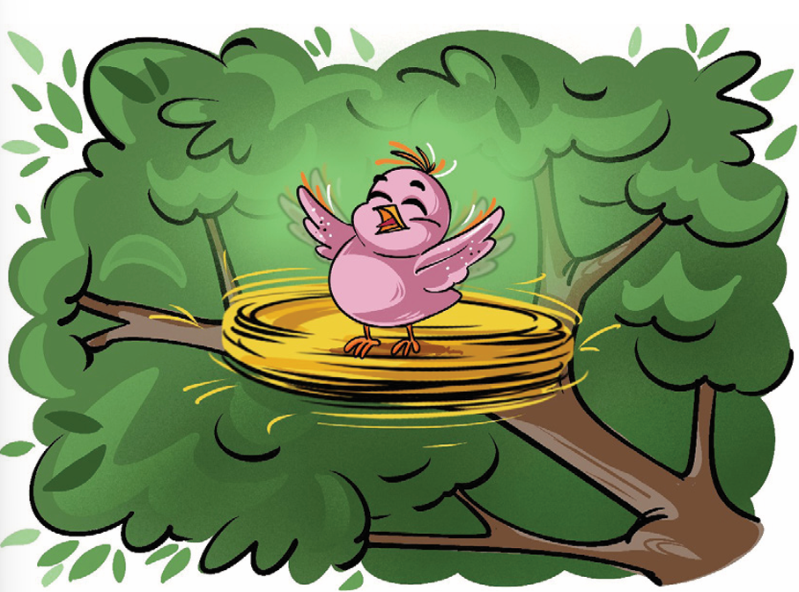
5. اختــتام الحـــــصة
4. إملاء
3. قــــــــــــــــراءة
2. استــــــــماع وتحدث
1. افتتــاح الحــــصة
في البداية، طلب كيكو من أمه أن تسمح له بالخروج من العش، فرفضت وحذرته.
من يردد؟

Slide 35
5. اختــتام الحـــــصة
4. إملاء
3. قــــــــــــــــراءة
2. استــــــــماع وتحدث
1. افتتــاح الحــــصة
ماذا وقع بعد مغادرة الأبوين؟

Slide 36
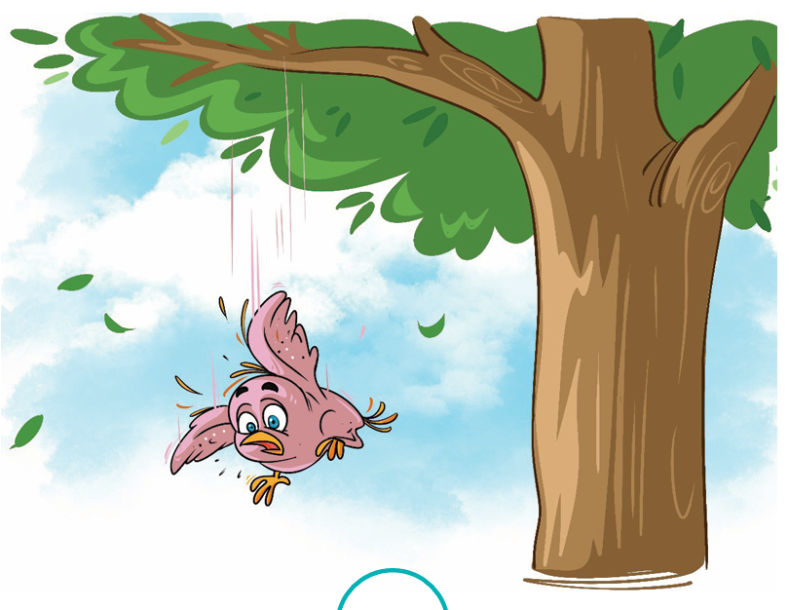
5. اختــتام الحـــــصة
4. إملاء
3. قــــــــــــــــراءة
2. استــــــــماع وتحدث
1. افتتــاح الحــــصة
بعد مغادرة الأبوين، حاول كيكو الطيران لكنه سقط إلى الأرض.

Slide 37
5. اختــتام الحـــــصة
4. إملاء
3. قــــــــــــــــراءة
2. استــــــــماع وتحدث
1. افتتــاح الحــــصة
ماذا وقع له بعد سقوطه؟

Slide 38
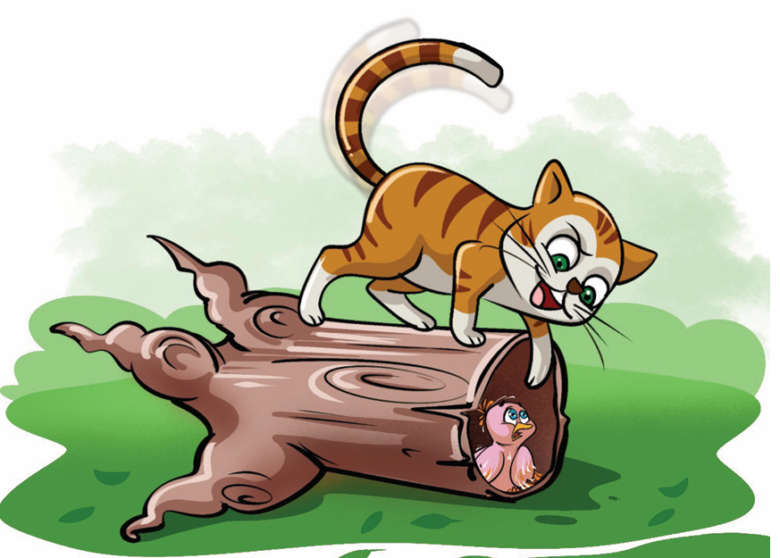
اختــتام الحـــــصة
إمــــــلاء
قــــــــــــــــراءة
استــــــــماع وتحدث
افتتــاح الحــــصة
بعد سقوطه، طارده قط بري لكنه اختبأ في جذع شجرة يابس.
من يردد؟

Slide 39
5. اختــتام الحـــــصة
4. إملاء
3. قــــــــــــــــراءة
2. استــــــــماع وتحدث
1. افتتــاح الحــــصة
ماذا وقع بعد ذلك؟

Slide 40

اختــتام الحـــــصة
إمــــــلاء
قــــــــــــــــراءة
استــــــــماع وتحدث
افتتــاح الحــــصة
بعد ذلك، تدخل أبواه فأنقذاه من القط الشرس..
من يردد؟

Slide 41
5. اختــتام الحـــــصة
4. إملاء
3. قــــــــــــــــراءة
2. استــــــــماع وتحدث
1. افتتــاح الحــــصة
ماذا وقع في نهاية القصة؟

Slide 42
اختــتام الحـــــصة
إمــــــلاء
قــــــــــــــــراءة
استــــــــماع وتحدث
افتتــاح الحــــصة
في نِهايَةِ ﭐلْقِصَّةِ، اِعْتَذَرَ كيكو إِلى أَبَوَيْهِ.
من يقرأ؟
في نِهايَةِ ﭐلْقِصَّةِ، اِعْتَذَرَ كيكو إِلى أَبَوَيْهِ.

Slide 43
5. اختــتام الحـــــصة
4. إملاء
3. قــــــــــــــــراءة
2. استــــــــماع وتحدث
1. افتتــاح الحــــصة
خذوا ألواحكم

Slide 44
اختــتام الحـــــصة
إمــــــلاء
قــــــــــــــــراءة
استــــــــماع وتحدث
افتتــاح الحــــصة
اكتبوا الحرف المناسب لـ : حدث البداية – المشكلة التي وقعت – الحل الذي تم اقتراحه – حدث النهاية
يتم إنجاز النشاط والتصحيح بتدرج.
ب
ف
د
ت

Slide 45
اختــتام الحـــــصة
إمــــــلاء
قــــــــــــــــراءة
استــــــــماع وتحدث
افتتــاح الحــــصة
صححوا،
يعلق الأستاذ على المشاهد تباعا.
ب
ف
د
ت

Slide 46
اختــتام الحـــــصة
إمــــــلاء
قــــــــــــــــراءة
استــــــــماع وتحدث
افتتــاح الحــــصة
هذه هي أحداث الحكاية من البداية إلى النهاية.
من يعبر عن الحدث الأول، الثاني..... ؟

Slide 47
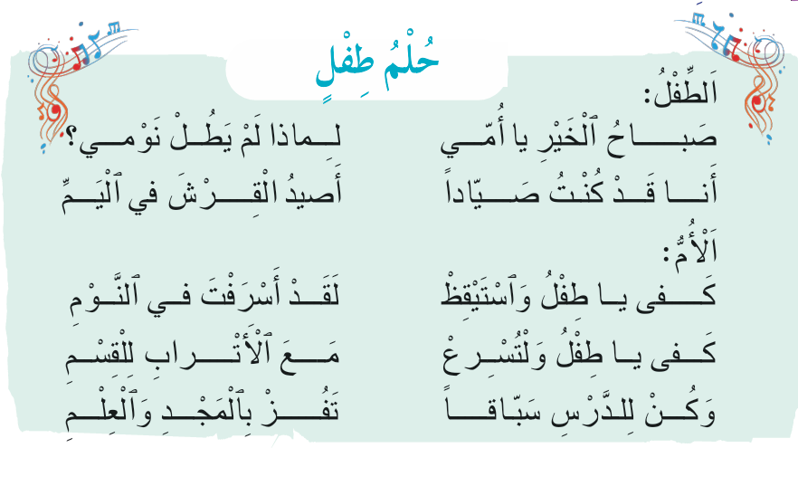
أنشدوا مع التسجيل.

Slide 48
المقاعد
محدودة
30
دقـيقة
2. استماع وتحدث
البنية السردية
التحدث: لعب الأدوار

Slide 49
اختــتام الحـــــصة
إمــــــلاء
قــــــــــــــــراءة
استــــــــماع وتحدث
افتتــاح الحــــصة
والآن ستلعبون دور كل من كيكو وأمه.

Slide 50


5. اختــتام الحـــــصة
4. خط ونقل
3. قــــــــــــــــراءة
2. استــــــــماع وتحدث
1. افتتــاح الحــــصة
أنصتوا جيدا.
يتم تسميع الحوار 3 مرات

Slide 51
5. اختــتام الحـــــصة
4. خط ونقل
3. قــــــــــــــــراءة
2. استــــــــماع وتحدث
1. افتتــاح الحــــصة
استمعوا للمقطع الأول من الحوار.
من يردد؟ ( يردد المتعلمون وهم في مقاعدهم)
لا يُمْكِنُكَ ذَلِكَ لِأَنَّكَ مازِلْتَ صَغيراً.
أُريدُ أَنْ أَطيرَ يا أُمّي.

Slide 52
5. اختــتام الحـــــصة
4. خط ونقل
3. قــــــــــــــــراءة
2. استــــــــماع وتحدث
1. افتتــاح الحــــصة
من يقوم للعب الدورين؟
لا يُمْكِنُكَ ذَلِكَ لِأَنَّكَ مازِلْتَ صَغيراً.
أُريدُ أَنْ أَطيرَ يا أُمّي.

Slide 53
5. اختــتام الحـــــصة
4. خط ونقل
3. قــــــــــــــــراءة
2. استــــــــماع وتحدث
1. افتتــاح الحــــصة
استمعوا للمقطع الثاني من الحوار.
من يردد؟ ( يردد المتعلمون وهم في مقاعدهم)
حَذارِ مِنَ ٱلتَّهَوُّرِ،
في ٱلْخارِجِ أَخْطارٌ كَثيرَةٌ.
وَلَكِنَّني أُريدُ أَنْ أَخْرُجَ
ٱلْآنَ.

Slide 54
5. اختــتام الحـــــصة
4. خط ونقل
3. قــــــــــــــــراءة
2. استــــــــماع وتحدث
1. افتتــاح الحــــصة
من يقوم للعب الدورين؟
حَذارِ مِنَ ٱلتَّهَوُّرِ،
في ٱلْخارِجِ أَخْطارٌ كَثيرَةٌ.
وَلَكِنَّني أُريدُ أَنْ أَخْرُجَ
ٱلْآنَ.

Slide 55
5. اختــتام الحـــــصة
4. خط ونقل
3. قــــــــــــــــراءة
2. استــــــــماع وتحدث
1. افتتــاح الحــــصة
من يقوم لتمثيل الحوار كاملا؟
لا يُمْكِنُكَ ذَلِكَ لِأَنَّكَ مازِلْتَ صَغيراً.
أُريدُ أَنْ أَطيرَ يا أُمّي.
حَذارِ مِنَ ٱلتَّهَوُّرِ،
في ٱلْخارِجِ أَخْطارٌ كَثيرَةٌ.
وَلَكِنَّني أُريدُ أَنْ أَخْرُجَ
ٱلْآنَ.

Slide 56
المقاعد
محدودة
45
دقـيقة
3. قراءة
القراءات الجهرية
استراتيجية الفهم
(من؟ أين؟ متى؟ ماذا فعل؟)

Slide 57
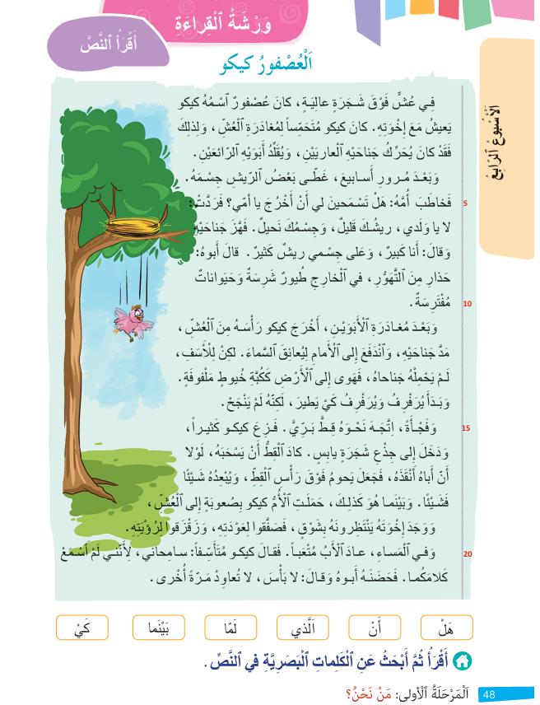
اختــتام الحـــــصة
إمــــــلاء
قــــــــــــــــراءة
استــــــــماع وتحدث
افتتــاح الحــــصة
ستقومون بقراءة نص حكاية" العصفور كيكو" ص 48
خذوا كراساتكم.
48

Slide 58
اختــتام الحـــــصة
إمــــــلاء
قــــــــــــــــراءة
استــــــــماع وتحدث
افتتــاح الحــــصة
من يقرأ؟
يتناوب التلاميذ على قراءة مقاطع لا تقل عن جملتين.
اَلْعُصْفورُ كيكو
فِي عُشٍّ فَوْقَ شَجَرَةٍ عالِيَةٍ، كانَ عُصْفورٌ ٱسْمُهُ كيكو يَعيشُ مَعَ إِخْوَتِهِ. كانَ كيكو مُتَحَمِّساً لِمُغادَرَةِ ٱلْعُشِّ، وَلِذلِكَ فَقَدْ كانَ يُحَرِّكُ جَناحَيْهِ ٱلْعاريَيْنِ، وَيُقَلِّدُ أَبَوَيْهِ ٱلرّائعَيْنِ.

Slide 59
اختــتام الحـــــصة
إمــــــلاء
قــــــــــــــــراءة
استــــــــماع وتحدث
افتتــاح الحــــصة
من يقرأ؟
يتناوب التلاميذ على قراءة مقاطع لا تقل عن جملتين.
وَبَعْدَ مُرورِ أَسابيعَ، غَطّى بَعْضُ ٱلرّيشِ جِسْمَهُ. فَخاطَبَ أُمَّهُ: هَلْ تَسْمَحينَ لي أَنْ أَخْرُجَ يا أمّي؟ فَرَدَّتِ: لا يا وَلَدي، ريشُكَ قَليلٌ، وَجِسْمُكَ نَحيلٌ. فَهَزَّ جَناحَيْهِ وَقالَ: أَنا كَبيرٌ، وَعَلى جِسْمي ريشٌ كَثيرٌ. قالَ أَبوهُ: حَذارِ مِنَ ٱلتَّهَوُّرِ، فِي ٱلْخارِجِ طُيورٌ شَرِسَةٌ وَحَيَواناتٌ مُفْتَرِسَةٌ.

Slide 60
اختــتام الحـــــصة
إمــــــلاء
قــــــــــــــــراءة
استــــــــماع وتحدث
افتتــاح الحــــصة
من يقرأ؟
يتناوب التلاميذ على قراءة مقاطع لا تقل عن جملتين.
وَبَعْدَ مُغادَرَةِ ٱلْأَبَوَيْنِ، أَخْرَجَ كيكو رَأْسَهُ مِنَ ٱلْعُشِّ، مَدَّ جَناحَيْهِ، وَٱنْدَفَعَ إِلى ٱلْأَمامِ لِيُعانِقَ ٱلسَّماءَ. لكِنْ لِلْأَسَفِ، لَمْ يَحْمِلْهُ جَناحاهُ، فَهَوى إِلى ٱلْأَرْضِ كَكُبَّةِ خُيوطٍ مَلْفوفَةٍ. وَبَدَأَ يُرَفْرِفُ وَيُرَفْرِفُ كَيْ يَطيرَ، لٰكِنَّهُ لَمْ يَنْجَحْ.

Slide 61
اختــتام الحـــــصة
إمــــــلاء
قــــــــــــــــراءة
استــــــــماع وتحدث
افتتــاح الحــــصة
من يقرأ؟
يتناوب التلاميذ على قراءة مقاطع لا تقل عن جملتين.
وَفَجْأَةً، ٱتَّجَهَ نَحْوَهُ قِطٌّ بَرِّيٌّ. فَزِعَ كيكو كَثيراً، وَدَخَلَ إِلى جِذْعِ شَجَرَةٍ يابِسٍ. كادَ ٱلْقِطُّ أَنْ يَسْحَبَهُ، لَوْلا أَنَّ أَباهُ أَنْقَذَهُ، فَجَعَلَ يَحومُ فَوْقَ رَأْسِ ٱلْقِطِّ، وَيُبْعِدُهُ شَيْئًا فَشَيْئًا. وَبَيْنَما هُوَ كَذلِكَ، حَمَلَتِ ٱلْأُمُّ كيكو بِصُعوبَةٍ إِلى ٱلْعُشِّ، وَوَجَدَ إِخْوَتَهُ يَنْتَظِرونَهُ بِشَوْقٍ، فَصَفَّقوا لِعَوْدَتِهِ، وَزَقْزَقوا لِرُؤْيَتِهِ.

Slide 62
اختــتام الحـــــصة
إمــــــلاء
قــــــــــــــــراءة
استــــــــماع وتحدث
افتتــاح الحــــصة
من يقرأ؟
يتناوب التلاميذ على قراءة مقاطع لا تقل عن جملتين.
وَفِي ٱلْمَساءِ، عادَ ٱلْأَبُ مُتْعَباً. فَقالَ كيكو مُتَأَسِّفاً: سامِحاني، لِأَنَّني لَمْ أَسْمَعْ كَلامَكُما. فَحَضَنَهُ أَبوهُ وَقالَ: لا بَأْسَ، لا تُعاوِدْ مَرَّةً أُخْرى.

Slide 63
المقاعد
محدودة
45
دقـيقة
3. قراءة
القراءات الجهرية
استراتيجية الفهم
(من؟ أين؟ متى؟ ماذا فعل؟)

Slide 64
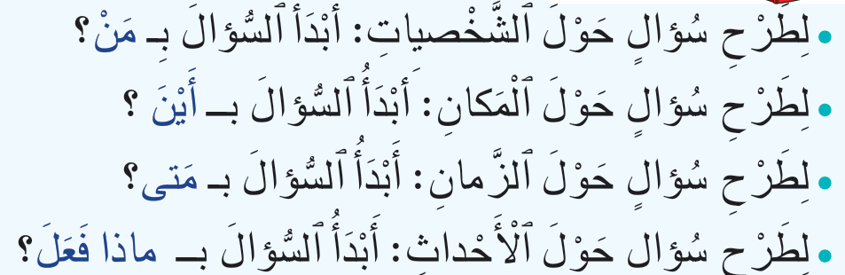
اختــتام الحـــــصة
إمــــــلاء
قــــــــــــــــراءة
استــــــــماع وتحدث
افتتــاح الحــــصة
تذكير

Slide 65
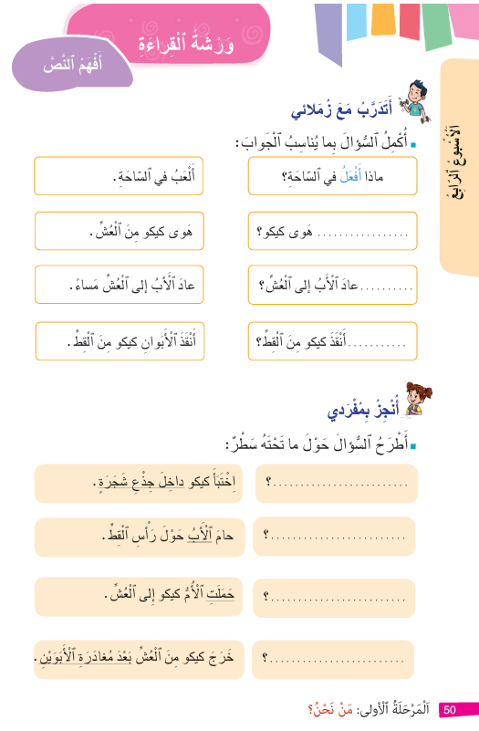
اختــتام الحـــــصة
إمــــــلاء
قــــــــــــــــراءة
استــــــــماع وتحدث
افتتــاح الحــــصة
ستنجزون النشاط 2 ص 50
انتبهوا سأشرح لكم المثال.

Slide 66

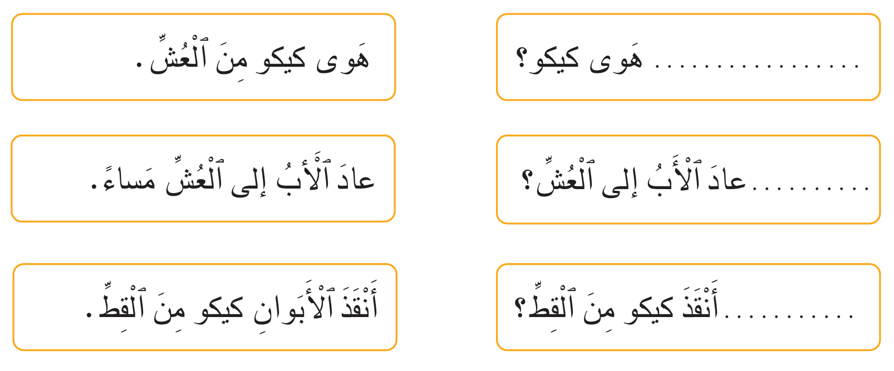
اختــتام الحـــــصة
إمــــــلاء
قــــــــــــــــراءة
استــــــــماع وتحدث
افتتــاح الحــــصة
اقرؤوا الجواب أولا، ثم أكملوا السؤال بما يناسب.
اشتغلوا في ثنائيات.

Slide 67
اختــتام الحـــــصة
إمــــــلاء
قــــــــــــــــراءة
استــــــــماع وتحدث
افتتــاح الحــــصة
صححوا.
مِنْ أَيْنَ

Slide 68
اختــتام الحـــــصة
إمــــــلاء
قــــــــــــــــراءة
استــــــــماع وتحدث
افتتــاح الحــــصة
اقرؤوا الجواب أولا، ثم أكملوا السؤال بما يناسب.
اشتغلوا في ثنائيات.

Slide 69
اختــتام الحـــــصة
إمــــــلاء
قــــــــــــــــراءة
استــــــــماع وتحدث
افتتــاح الحــــصة
صححوا.
مَتى

Slide 70
اختــتام الحـــــصة
إمــــــلاء
قــــــــــــــــراءة
استــــــــماع وتحدث
افتتــاح الحــــصة
اقرؤوا الجواب أولا، ثم أكملوا السؤال بما يناسب.
اشتغلوا في ثنائيات.

Slide 71
اختــتام الحـــــصة
إمــــــلاء
قــــــــــــــــراءة
استــــــــماع وتحدث
افتتــاح الحــــصة
صححوا.
مَنْ

Slide 72
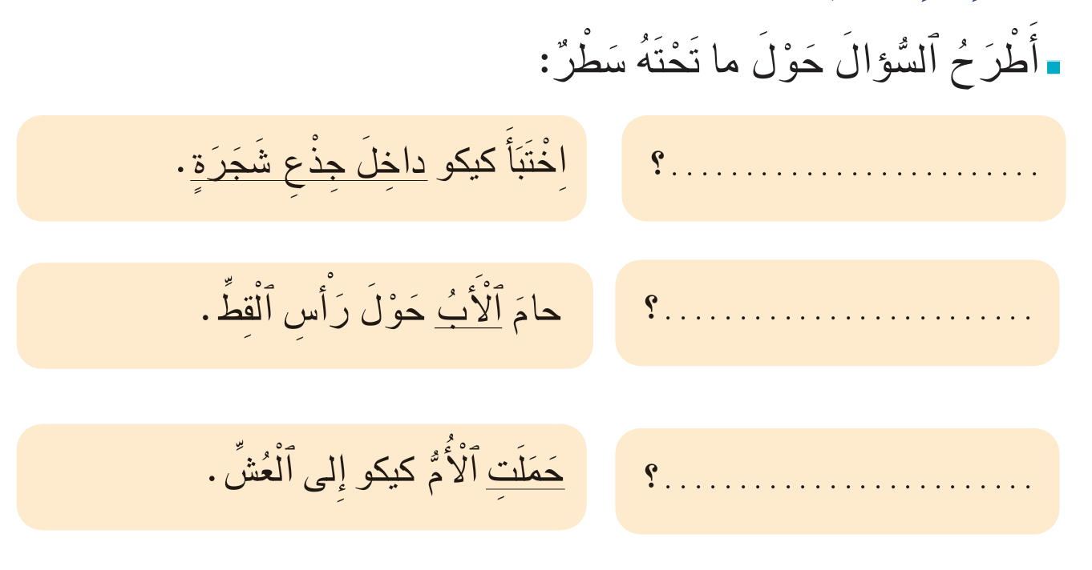

اختــتام الحـــــصة
إمــــــلاء
قــــــــــــــــراءة
استــــــــماع وتحدث
افتتــاح الحــــصة
الآن سينجز كل واحد بمفرده النشاط 2 ص 50.
يقرأ الأستاذ التعليمة ويشرح المطلوب.
مَتى

Slide 73

اختــتام الحـــــصة
إمــــــلاء
قــــــــــــــــراءة
استــــــــماع وتحدث
افتتــاح الحــــصة
من يقرأ؟ على ماذا يدل المقطع المسطر تحته (مكان، زمان، شخصية، حدث)؟
أجيبوا على الكراسة.

Slide 74
اختــتام الحـــــصة
إمــــــلاء
قــــــــــــــــراءة
استــــــــماع وتحدث
افتتــاح الحــــصة
صححوا.
أَيْنَ ﭐخْتَبَأَ كيكو؟
مَنْ حامَ حَوْلَ رَأْسِ ﭐلْقِطِّ؟
ماذا فَعَلَتِ ﭐلْأُمُّ؟

Slide 75
أنشدوا مع التسجيل.

Slide 76
المقاعد
محدودة
15
دقـيقة
الإملاء
"الـ" في بداية ووسط الكلام

Slide 77
اختــتام الحـــــصة
إمــــــلاء
قــــــــــــــــراءة
استــــــــماع وتحدث
افتتــاح الحــــصة
ستتعلمون اليوم كيف نكتب كلمات تبدأ بحرف اللام عندما تدخل عليها : الـ

Slide 78




اختــتام الحـــــصة
إمــــــلاء
قــــــــــــــــراءة
استــــــــماع وتحدث
افتتــاح الحــــصة
انتبهوا.
يشرح الأستاذ مراحل إدخال ال على الكلمات المبدوءة باللام.

Slide 79
اختــتام الحـــــصة
إمــــــلاء
قــــــــــــــــراءة
استــــــــماع وتحدث
افتتــاح الحــــصة
اقرؤوا بعد قراءتي.
من يقرأ؟
لَمْسَةٌ اَللَّمْسَةُ
لُعْبَةٌ اَللُّعْبَةُ
لِسانٌ اَللِّسانُ

Slide 80
اختــتام الحـــــصة
إمــــــلاء
قــــــــــــــــراءة
استــــــــماع وتحدث
افتتــاح الحــــصة
اقرؤوا بعد قراءتي.
من يقرأ؟
اَللَّحْمُ
اَللَّمْسَةُ
اَللُّعْبَةُ
اَللُّعابُ
اَللِّحْيَةُ
اَللِّسانُ

Slide 81
اختــتام الحـــــصة
إمــــــلاء
قــــــــــــــــراءة
استــــــــماع وتحدث
افتتــاح الحــــصة
خذوا ألواحكم. سأملي عليكم كلمات

Slide 82
اختــتام الحـــــصة
إمــــــلاء
قــــــــــــــــراءة
استــــــــماع وتحدث
افتتــاح الحــــصة
انظروا إلى الكلمة. من يقرأ؟
لَبَنٌ
Notes:
في القصعة

Slide 83

اختــتام الحـــــصة
إمــــــلاء
قــــــــــــــــراءة
استــــــــماع وتحدث
افتتــاح الحــــصة
أدخلوا عليها : الـ
Notes:
في القصعة

Slide 84
اختــتام الحـــــصة
إمــــــلاء
قــــــــــــــــراءة
استــــــــماع وتحدث
افتتــاح الحــــصة
صححوا.
اَللَّبَنُ

Slide 85
اختــتام الحـــــصة
إمــــــلاء
قــــــــــــــــراءة
استــــــــماع وتحدث
افتتــاح الحــــصة
انظروا إلى الكلمة. من يقرأ؟
لُمْجَةٌ
Notes:
في القصعة

Slide 86
اختــتام الحـــــصة
إمــــــلاء
قــــــــــــــــراءة
استــــــــماع وتحدث
افتتــاح الحــــصة
أدخلوا عليها : الـ
Notes:
في القصعة

Slide 87
اختــتام الحـــــصة
إمــــــلاء
قــــــــــــــــراءة
استــــــــماع وتحدث
افتتــاح الحــــصة
صححوا
اَللُّمْجَةُ

Slide 88
اختتام الحصة
ماذا تعلمت اليوم؟
الواجب المنزلي

Slide 89
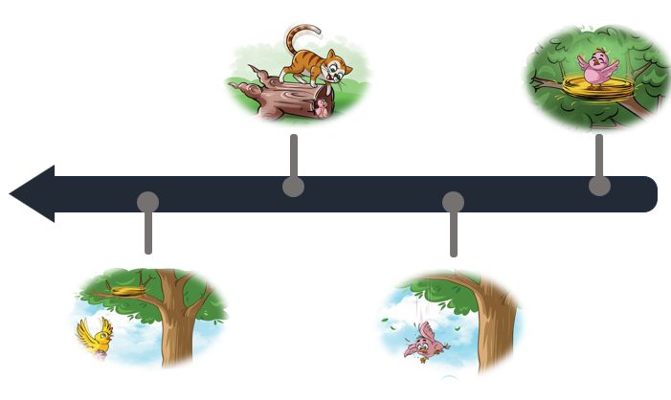
اختــتام الحـــــصة
إمــــــلاء
قــــــــــــــــراءة
استــــــــماع وتحدث
افتتــاح الحــــصة
تعرفنا على أحداث الحكاية وترتيبها.

Slide 90
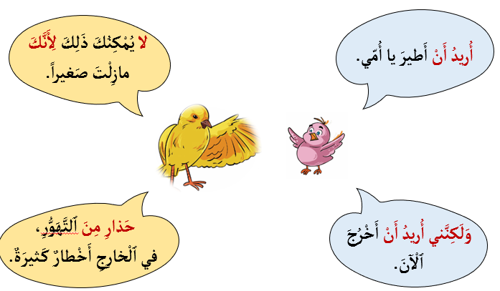
اختــتام الحـــــصة
إمــــــلاء
قــــــــــــــــراءة
استــــــــماع وتحدث
افتتــاح الحــــصة
تدربنا على لعب الأدوار.

Slide 91
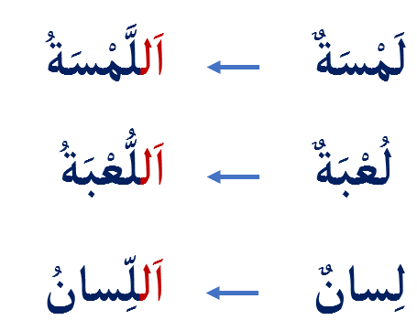
اختــتام الحـــــصة
إمــــــلاء
قــــــــــــــــراءة
استــــــــماع وتحدث
افتتــاح الحــــصة
تعلمنا كيف نكتب كلمات تبدأ بلام دخلت عليها ال

Slide 92
اختتام الحصة
ماذا تعلمت اليوم؟
الواجب المنزلي

Slide 93
اختــتام الحـــــصة
إمــــــلاء
قــــــــــــــــراءة
استــــــــماع وتحدث
افتتــاح الحــــصة
انقلوا الجملة في دفاتركم واشكلوها في المنزل.
أكلت الليمون اللذيذ.

Slide 94

اختــتام الحـــــصة
إمــــــلاء
قــــــــــــــــراءة
استــــــــماع وتحدث
افتتــاح الحــــصة
الفائزون بجائزة البطل في الانضباط والتفوق هم:

Slide 95


اختــتام الحـــــصة
إمــــــلاء
قــــــــــــــــراءة
استــــــــماع وتحدث
افتتــاح الحــــصة
إلى اللقاء في الحصة المقبلة

Slide 96

المرجو ملء الاستبيان حول الحصص الدراسية المقدمة في إطار التدريس الصريح
(استمارة موجهة للأساتذة)
مسح رمز الاستجابة السريعة (Qr code)
أو
الولوج عبر الرابط أسفله:
https://forms.gle/MPZzCzLAsK9AdG8x7

